Slide 1
ΣΧΕΣΕΙΣ ΜΕ ΜΜΕ
ΣΤΗΝ ΨΗΦΙΑΚΗ ΕΠΟΧΗ
6ο ΕΞΑΜΗΝΟ
ΔΙΔΑΣΚΩΝ: Δρ. Αγγέλου Γιάννης

Slide 2
PREVIOUSLY…

Slide 3
ΕΛΕΓΧΟΜΕΝΑ ΜΕΣΑ

Slide 4
ΕΝΤΥΠΕΣ ΜΕΘΟΔΟΙ ΕΠΙΚΟΙΝΩΝΙΑΣ

Slide 5
Εταιρικές εκδόσεις
Μπροσούρες
Βιβλιαράκια, εγχειρίδια χρήσης, βιβλία
Επιστολές, ανακοινωθέντα, σημειώματα
Ανακοινώσεις, αφίσες, μικρά διαφημιστικά έντυπα
ΕΝΤΥΠΕΣ ΜΕΘΟΔΟΙ ΕΠΙΚΟΙΝΩΝΙΑΣ

Slide 6
Ηλεκτρονικό ταχυδρομείο
Εξωτερικά περιοδικά: καθοδηγητών κοινής γνώμης, εταιρικά γενικού κοινού, διανομέων – αντιπροσώπων, μετόχων, προμηθευτών, για ειδικές ομάδες κοινού
Ετήσιες εκθέσεις
Αναμνηστικά γραμματόσημα
Εκθέσεις και επιδείξεις
ΕΝΤΥΠΕΣ ΜΕΘΟΔΟΙ ΕΠΙΚΟΙΝΩΝΙΑΣ

Slide 7
Μελέτες στάσης ή ενημέρωσης
Ένθετα με αποδείξεις πληρωμής
Γραπτές εκθέσεις
Ένθετα με τιμολόγια πληρωμής
Εργαλεία κατάρτισης, βοηθήματα, εγχειρίδια χρήσης
ΕΝΤΥΠΕΣ ΜΕΘΟΔΟΙ ΕΠΙΚΟΙΝΩΝΙΑΣ

Slide 8
Εργαλεία ενημέρωσης καταναλωτών
Εργαλεία νομοθετικής ενημέρωσης
Εργαλεία εκπαιδευτικών, παιχνίδια μαθητών
Βοηθήματα εκπαιδευτικών
Έντυπα εκθέματα βιτρίνας
ΕΝΤΥΠΕΣ ΜΕΘΟΔΟΙ ΕΠΙΚΟΙΝΩΝΙΑΣ

Slide 9
ΟΠΤΙΚΟΑΚΟΥΣΤΙΚΕΣ ΜΕΘΟΔΟΙ ΕΠΙΚΟΙΝΩΝΙΑΣ

Slide 10
ΟΠΤΙΚΟΑΚΟΥΣΤΙΚΕΣ ΜΕΘΟΔΟΙ ΕΠΙΚΟΙΝΩΝΙΑΣ
Κινηματογραφικά έργα
Παρουσιάσεις (slides)
Κλήσεις και ηχογραφημένα μηνύματα
Αρχεία ήχου
Αρχεία video
Οπτικά εκθέματα και εκθέματα πολυμέσων σε βιτρίνες

Slide 11
ΔΙΑΠΡΟΣΩΠΙΚΕΣ ΜΕΘΟΔΟΙ ΕΠΙΚΟΙΝΩΝΙΑΣ

Slide 12
Επίσημες ομιλίες, διαλέξεις, σεμινάρια
Συνέδρια
Συζητήσεις με ομάδα ομιλητών
Συμβουλευτική εργαζομένων
Συμβουλευτική για ειδικά θέματα
Συναντήσεις επιτροπών
Συναντήσεις προσωπικού
Συνεντεύξεις
ΔΙΑΠΡΟΣΩΠΙΚΕΣ ΜΕΘΟΔΟΙ ΕΠΙΚΟΙΝΩΝΙΑΣ

Slide 13
ΔΙΑΦΗΜΙΣΗ
ΔΗΜΟΣΙΩΝ ΣΧΕΣΕΩΝ

Slide 14
ΔΙΑΦΗΜΙΣΗ
ΔΗΜΟΣΙΩΝ ΣΧΕΣΕΩΝ
Όχι για πωλήσεις προϊόντων
Έντυπη και ηλεκτρονική διαφήμιση
Διαφήμιση μέσω ταχυδρομείου
Εξωτερικού χώρου, γιγαντοαφίσες, επιγραφές
Στις κίτρινες σελίδες
Αντικείμενα εξειδικευμένης χρήσης (merchandize)

Slide 15
ΕΛΕΓΧΟΜΕΝΑ ΜΕΣΑ
Ιστοσελίδα
Μέσα Κοινωνικής Δικτύωσης

Slide 16
ΕΛΕΓΧΟΜΕΝΑ ΜΕΣΑ
Φάκελος δημοσιογράφων στις συνεντεύξεις τύπου
Τοποθέτηση
Δελτίο τύπου
Ενημερωτικό υλικό
Φωτογραφίες και έντυπο υλικό
USB sticks

Slide 17
ΑΠΟΤΕΛΕΣΜΑΤΙΚΗ ΕΠΙΚΟΙΝΩΝΙΑ

Slide 18
Στις σχέσεις με τα ΜΜΕ η επικοινωνία είναι αμφίδρομη
Η επικοινωνία ρέει από την επιχείρηση/πελάτη στα ΜΜΕ και στη συνέχεια στο κοινό των ΜΜΕ
ΑΠΟΤΕΛΕΣΜΑΤΙΚΗ ΕΠΙΚΟΙΝΩΝΙΑ

Slide 19
Αξιοπιστία της πηγής
Οι εκπρόσωποι των ΜΜΕ θα πρέπει να εκλαμβάνουν την επιχείρηση/πελάτη και τον εκπρόσωπο της έμπιστους και αξιόπιστους
Η ανατροφοδότηση είναι η αξιοποίηση του υλικού των δημοσίων σχέσεων στα ΜΜΕ
ΑΠΟΤΕΛΕΣΜΑΤΙΚΗ ΕΠΙΚΟΙΝΩΝΙΑ

Slide 20
Σπουδαιότητα της πληροφορίας
Η πληροφορία επαναπροσδιορίζεται προς όφελος των σχέσεων με τα ΜΜΕ
Σπουδαιότητα για τους δημοσιογράφους οι πληροφορίες που ανταποκρίνονται στα κριτήρια ειδησεογραφικής αξίας
ΑΠΟΤΕΛΕΣΜΑΤΙΚΗ ΕΠΙΚΟΙΝΩΝΙΑ

Slide 21
Συμμετοχή του κοινού
Παράδειγμα: όταν εισάγουν νέες σειρές προϊόντων πολλές εταιρείες καλούν τους δημοσιογράφους να χρησιμοποιήσουν το προϊόν σε μία βάση γνωριμίας
Άλλες ευκαιρίες: συμμετοχή των δημοσιογράφων στις συνεντεύξεις τύπου και άλλες συναντήσεις
ΑΠΟΤΕΛΕΣΜΑΤΙΚΗ ΕΠΙΚΟΙΝΩΝΙΑ

Slide 22
Οι αρχές της αποτελεσματικής επικοινωνίας θα πρέπει να αποτελούν προτεραιότητα για τους επαγγελματίες των δημοσίων σχέσεων στις σχέσεις με τα ΜΜΕ
ΑΠΟΤΕΛΕΣΜΑΤΙΚΗ ΕΠΙΚΟΙΝΩΝΙΑ

Slide 23
ΑΞΙΟΛΟΓΗΣΗ

Slide 24
ΑΞΙΟΛΟΓΗΣΗ
Πάντα αναφέρεται στους δηλωμένους στόχους του προγράμματος

Slide 25
ΑΞΙΟΛΟΓΗΣΗ
ΣΤΟΧΩΝ ΕΠΙΔΡΑΣΗΣ

Slide 26
ΑΞΙΟΛΟΓΗΣΗ
ΣΤΟΧΩΝ ΕΠΙΔΡΑΣΗΣ
Ο στόχος της επίδρασης της πληροφόρησης των ΜΜΕ για τον πελάτη γενικά μετριέται με τον υπολογισμό της έκθεσης μηνύματος στα ΜΜΕ ή της τοποθέτησης του δημοσιεύματος
Εργαλείο αποτελούν οι υπηρεσίες αποδελτίωσης ειδήσεων, άρθρων, δημοσιευμάτων

Slide 27
ΑΞΙΟΛΟΓΗΣΗ
ΣΤΟΧΩΝ ΕΠΙΔΡΑΣΗΣ
Άλλα εργαλεία μέτρησης αποτελούν οι αριθμοί κυκλοφορίας και τα δεδομένα μεγέθους του κοινού από τις εκδόσεις και τα ηλεκτρονικά ΜΜΕ
Οι στόχοι στάσης μετρώνται με τη διεξαγωγή δειγματοληπτικών ερευνών των ομάδων κοινού στόχου, κάτι που μπορεί να μην είναι εφικτό με τους δημοσιογράφους

Slide 28
ΑΞΙΟΛΟΓΗΣΗ
ΣΤΟΧΩΝ ΕΠΙΔΡΑΣΗΣ
Ωστόσο μπορούμε να εξετάσουμε τα συγκεκριμένα στοιχεία με αναλύσεις περιεχομένου για την τοποθέτηση στα ΜΜΕ
Με τον ίδιο τρόπο μπορούμε να μετρήσουμε την ευνοϊκή ειδησεογραφική κάλυψη για τον πελάτη
Αυτός είναι και ο απώτερος σκοπός των σχέσεων με τα ΜΜΕ

Slide 29
ΑΞΙΟΛΟΓΗΣΗ
ΣΤΟΧΩΝ ΑΠΟΤΕΛΕΣΜΑΤΩΝ

Slide 30
Συνήθως μετρώνται με:
κατανομή μη ελεγχόμενων μέσων επικοινωνίας σε εκδόσεις ΜΜΕ
απαντήσεις σε ερωτήσεις των ΜΜΕ
συντονισμό συνεντεύξεων στα ΜΜΕ
ΑΞΙΟΛΟΓΗΣΗ ΣΤΟΧΩΝ ΑΠΟΤΕΛΕΣΜΑΤΩΝ

Slide 31
Τήρηση αρχείων πεπραγμένων
Εύκολα επιτεύξιμοι στόχοι
Σκοπός η επιτυχημένη και ευνοϊκή θέση του επαγγελματία των δημοσίων σχέσεων στα μη ελεγχόμενα μέσα και τελικά η τοποθέτηση
ΑΞΙΟΛΟΓΗΣΗ ΣΤΟΧΩΝ ΑΠΟΤΕΛΕΣΜΑΤΩΝ

Slide 32
ΣΧΕΣΕΙΣ ΜΕ ΜΜΕ
ΣΤΗΝ ΨΗΦΙΑΚΗ ΕΠΟΧΗ
6ο ΕΞΑΜΗΝΟ
ΔΙΔΑΣΚΩΝ: Δρ. Αγγέλου Γιάννης

Slide 33
ΟΙ ΑΛΛΑΓΕΣ ΣΤΑ ΜΜΕ

Slide 34
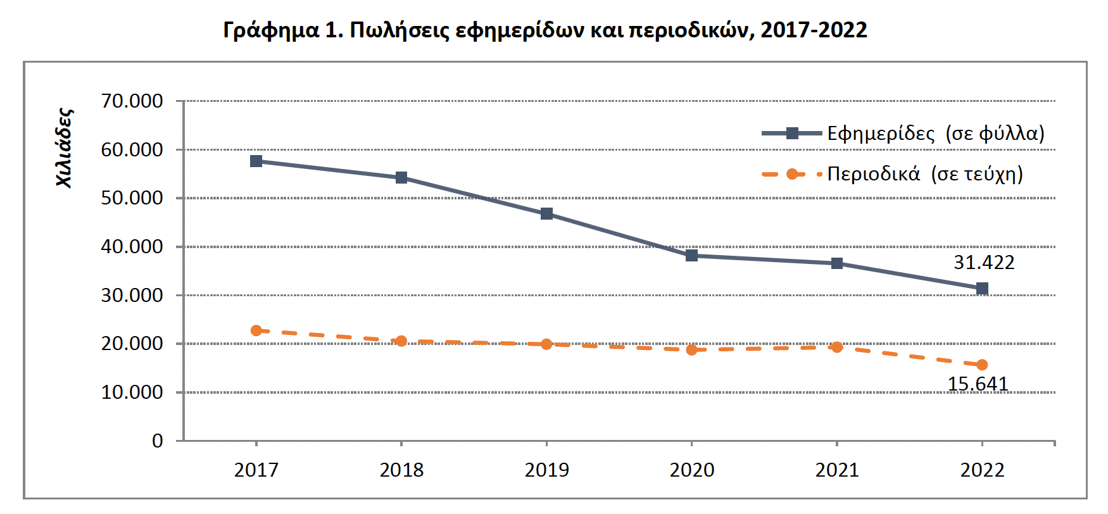

Slide 35
ΠΗΓΗ: ΕΛΣΤΑΤ – Έρευνα Ημερήσιου και Περιοδικού Τύπου 2022

Slide 36
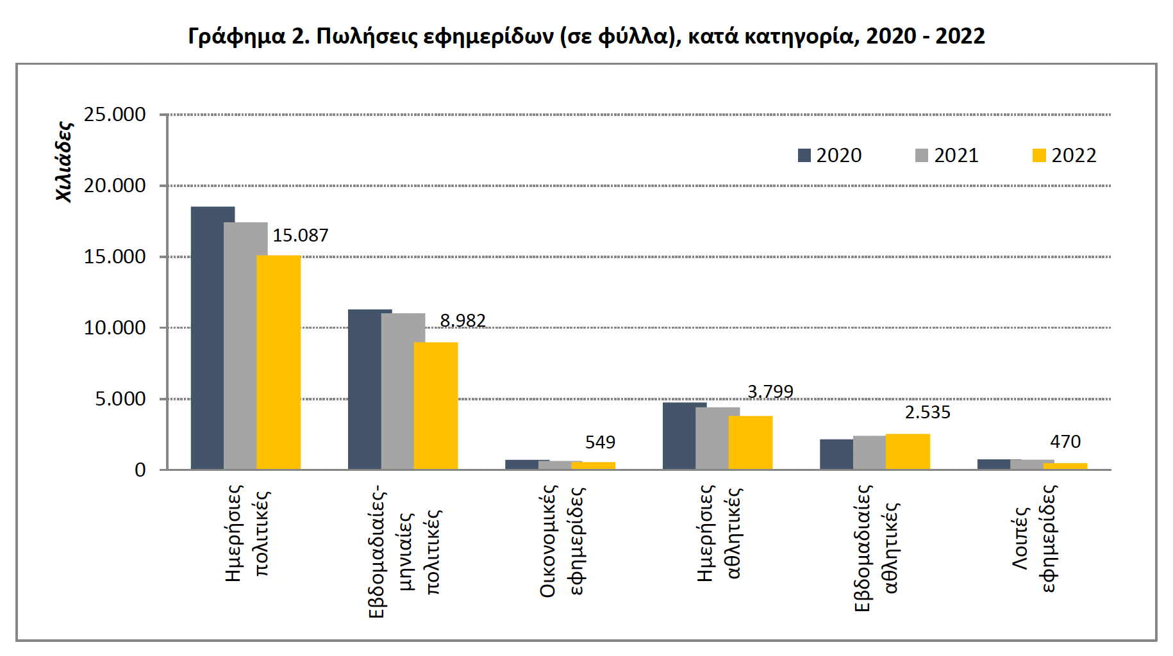

Slide 37
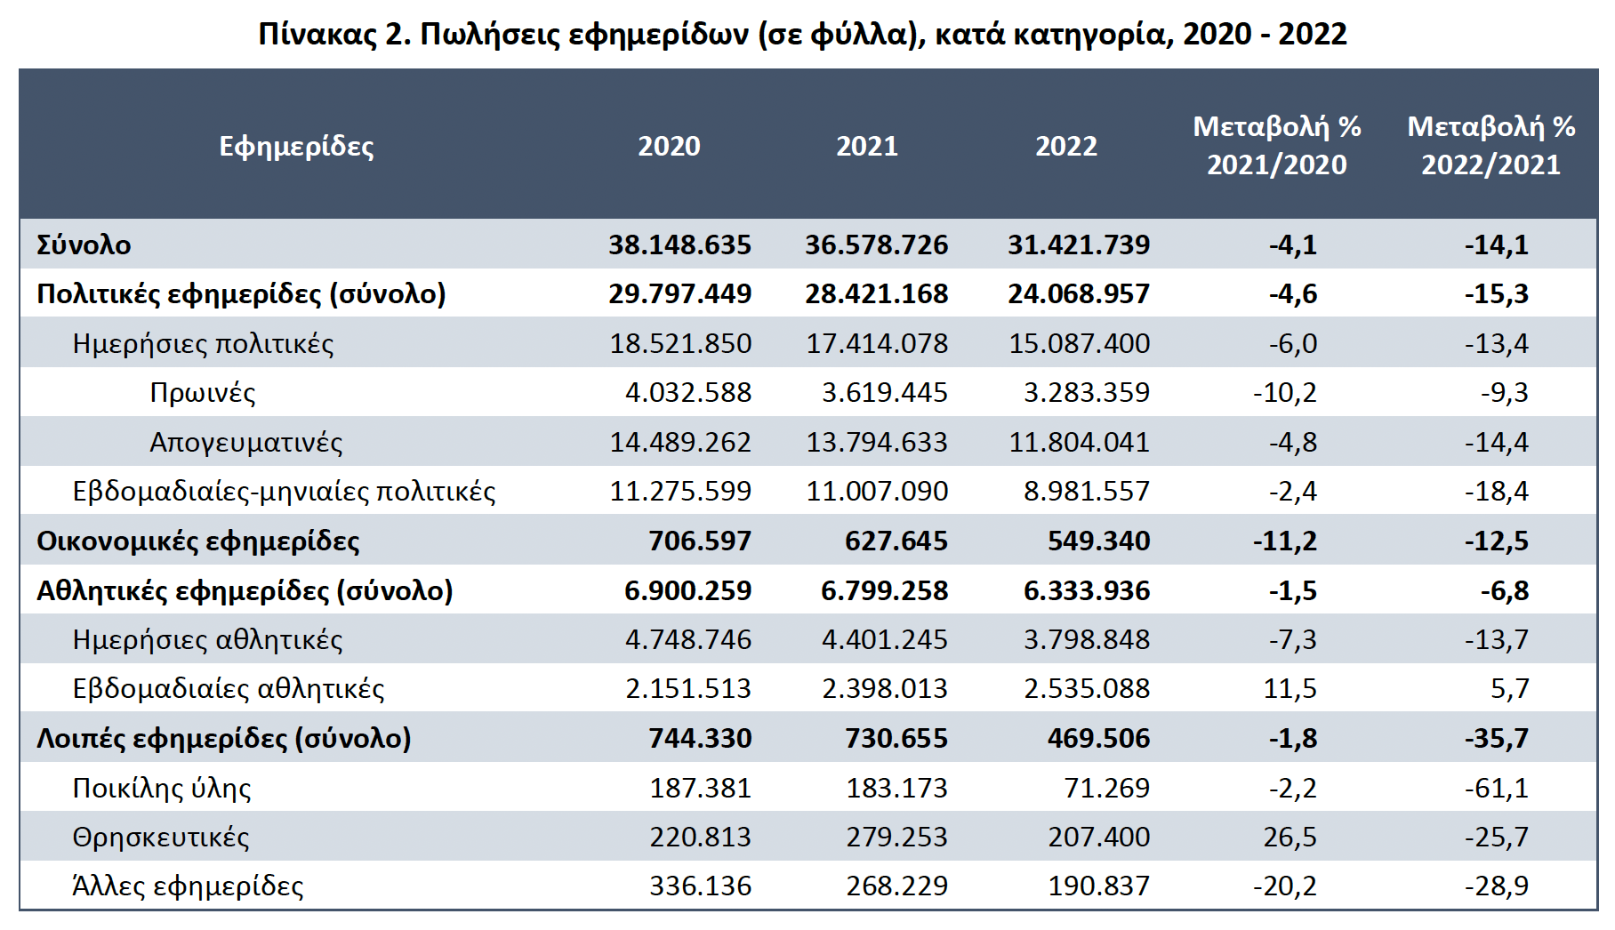

Slide 38
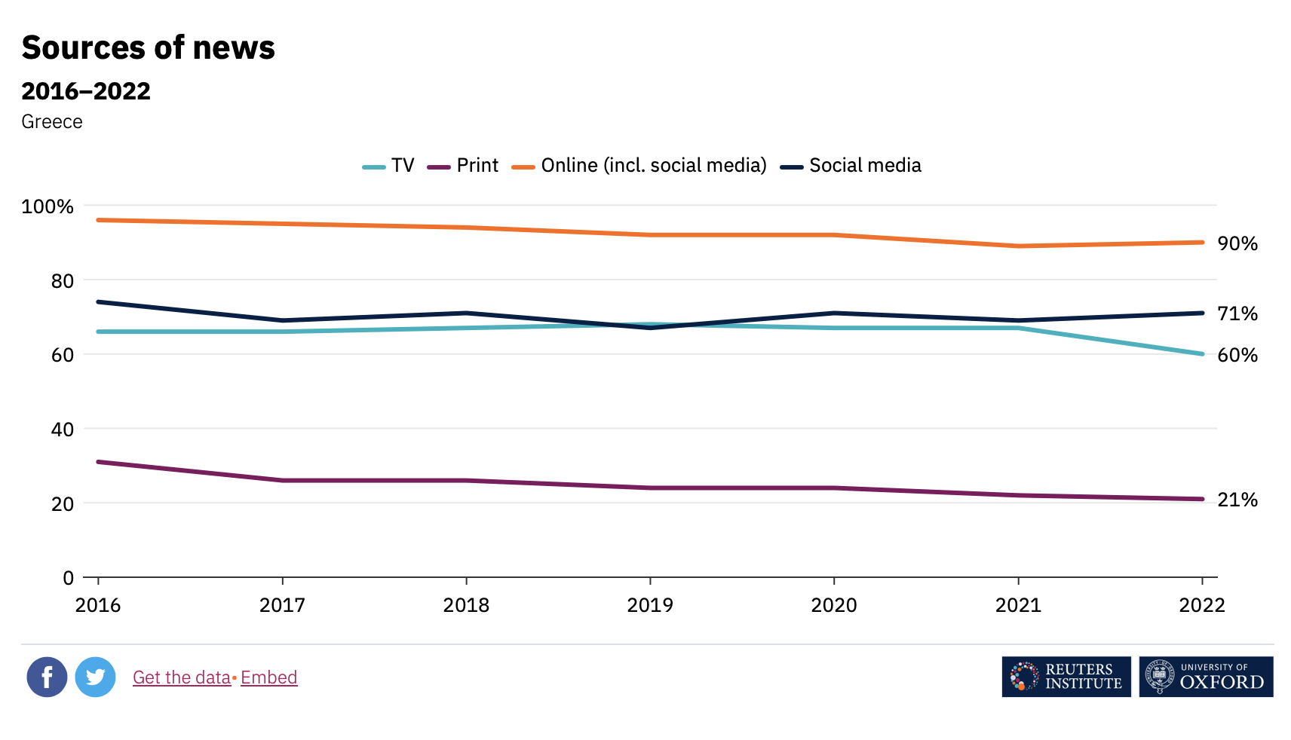

Slide 39
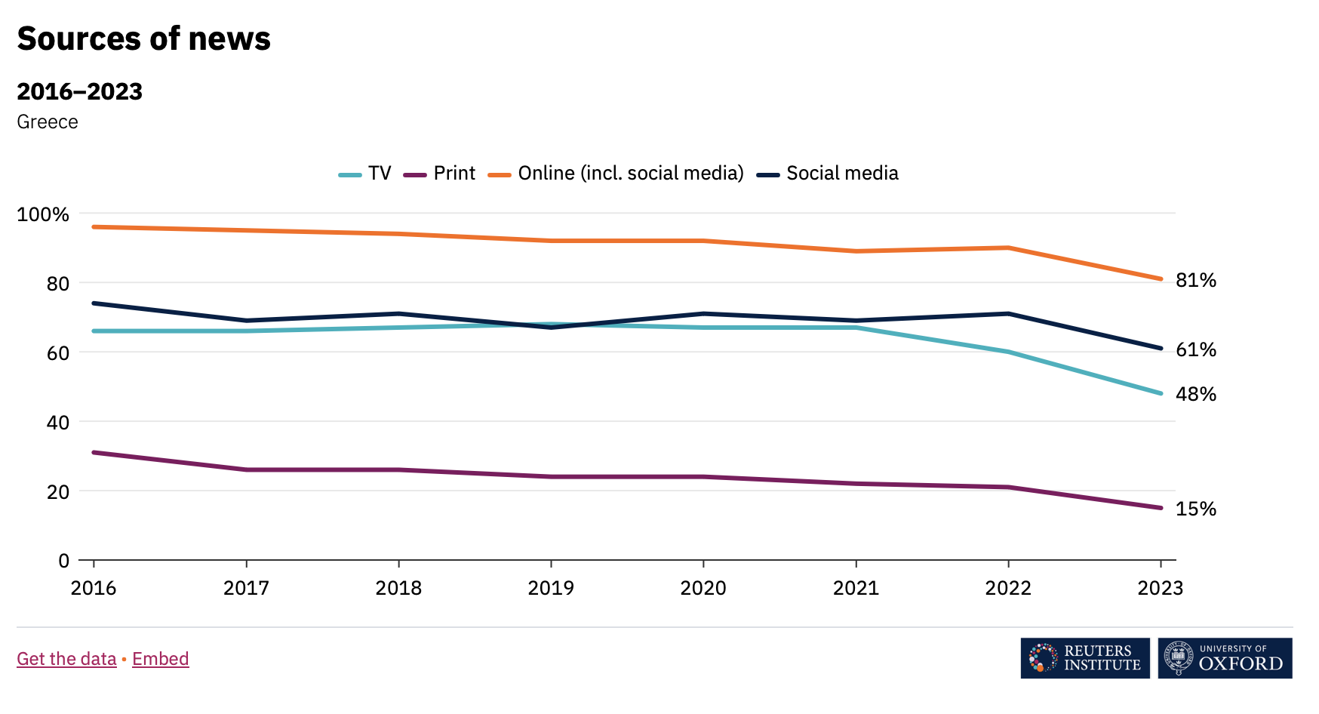

Slide 40
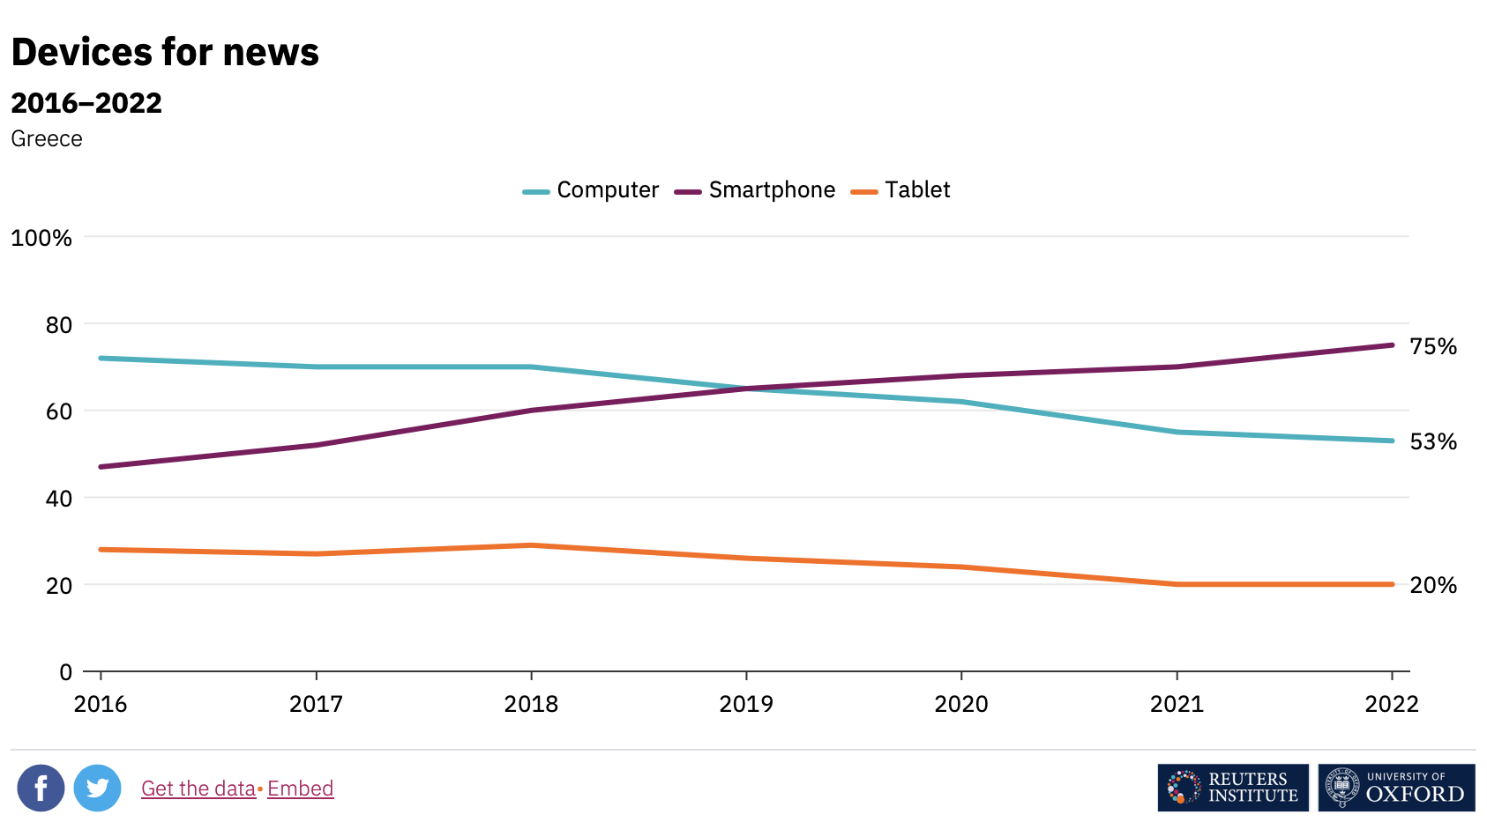

Slide 43
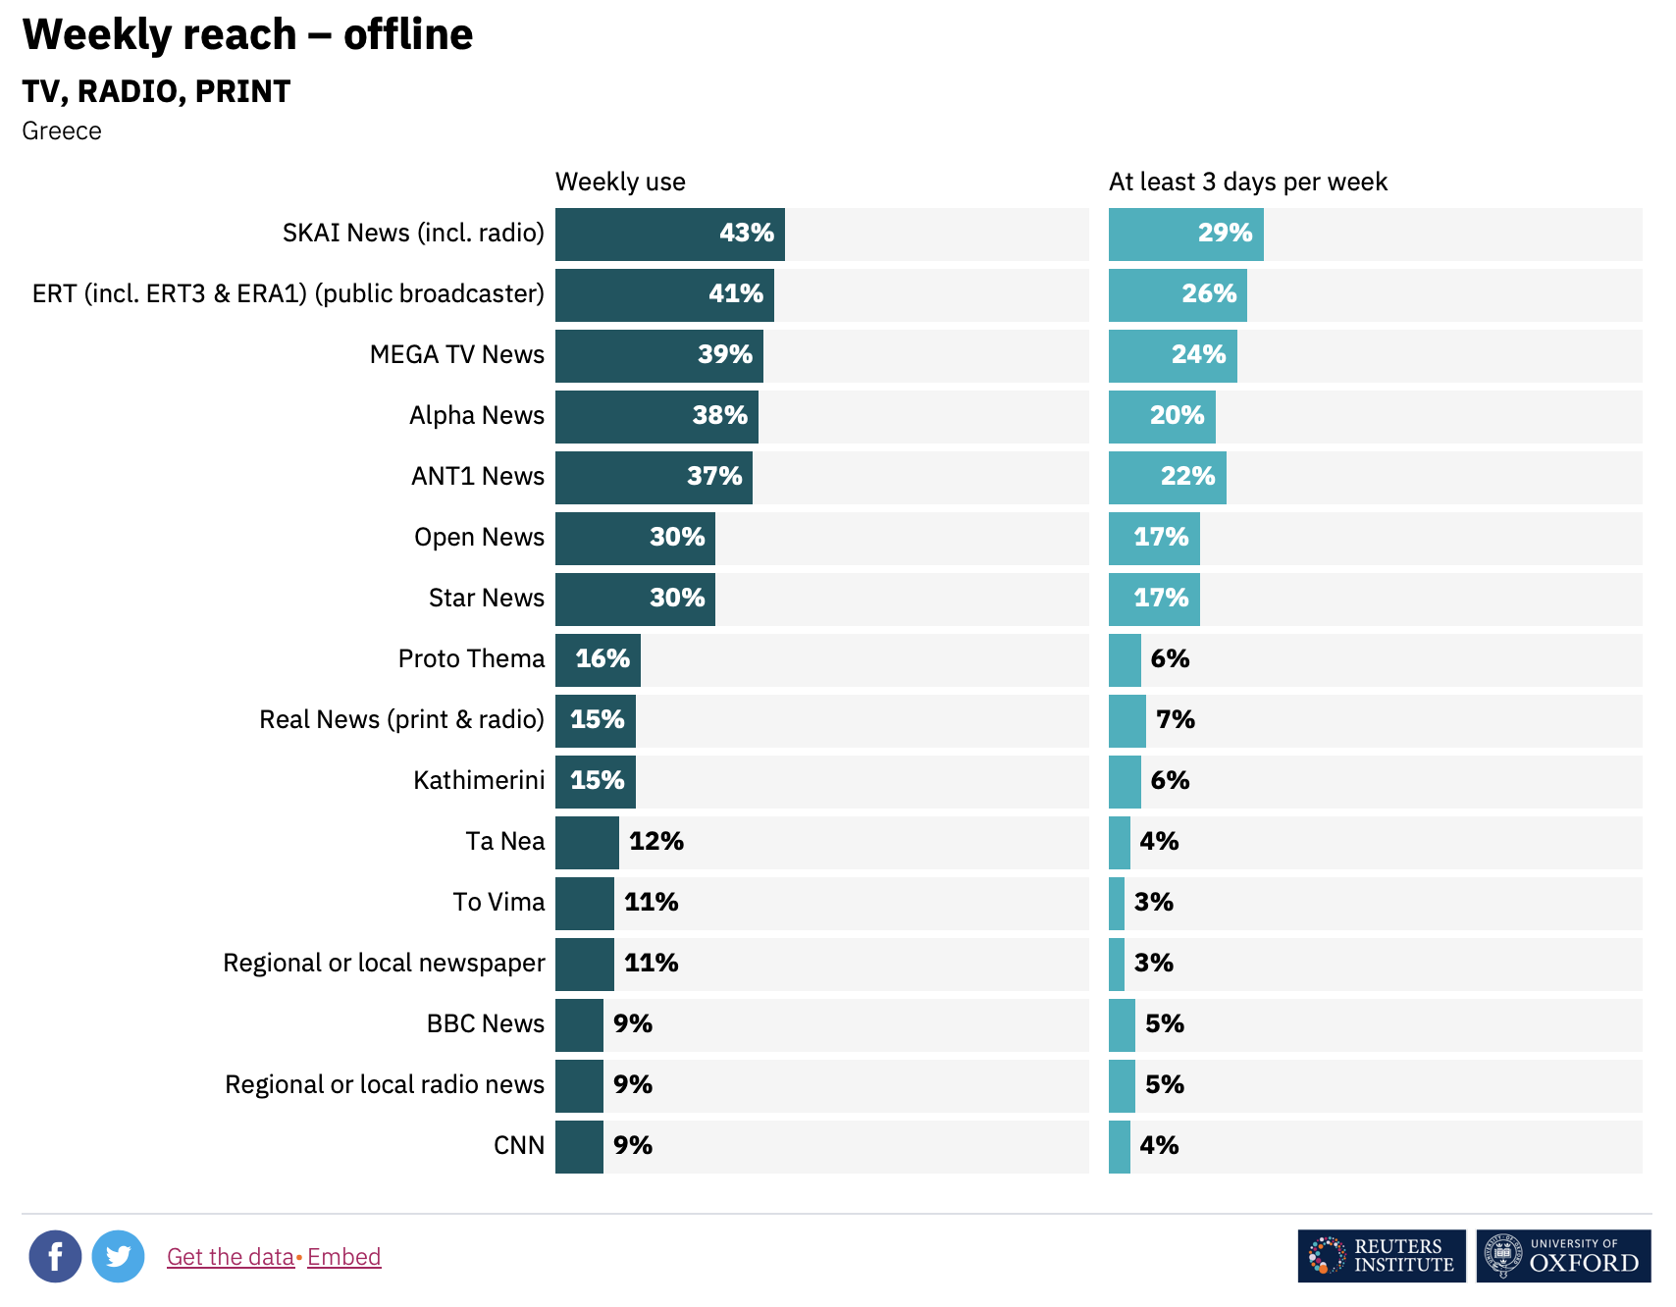

Slide 44
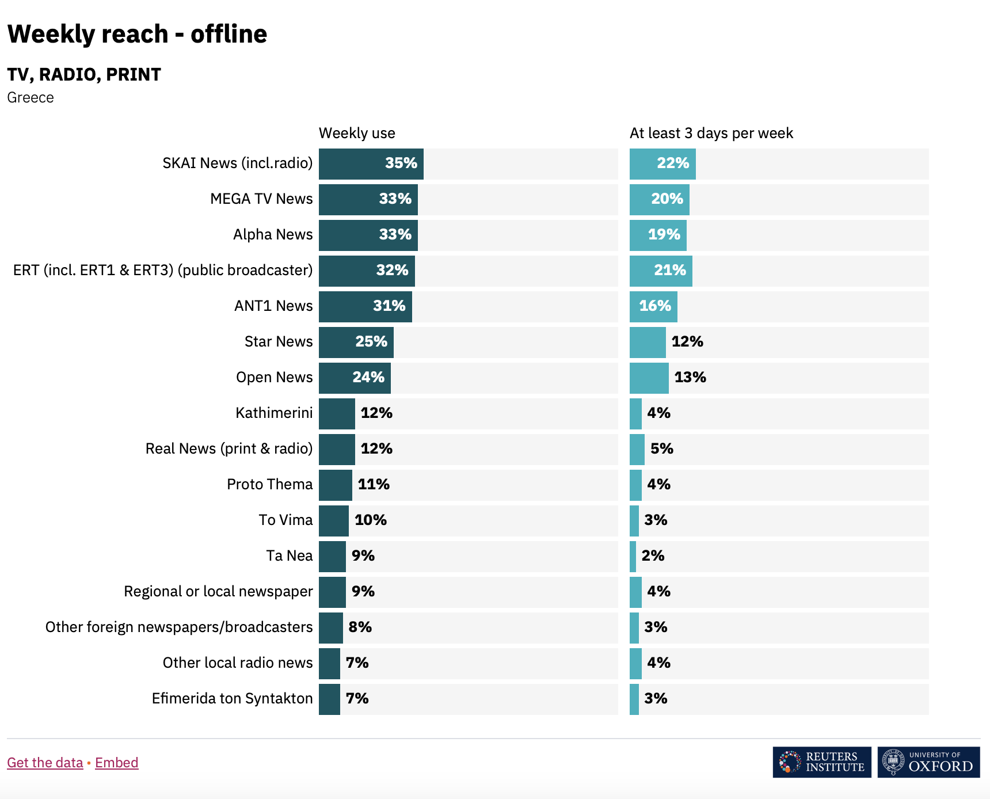

Slide 45
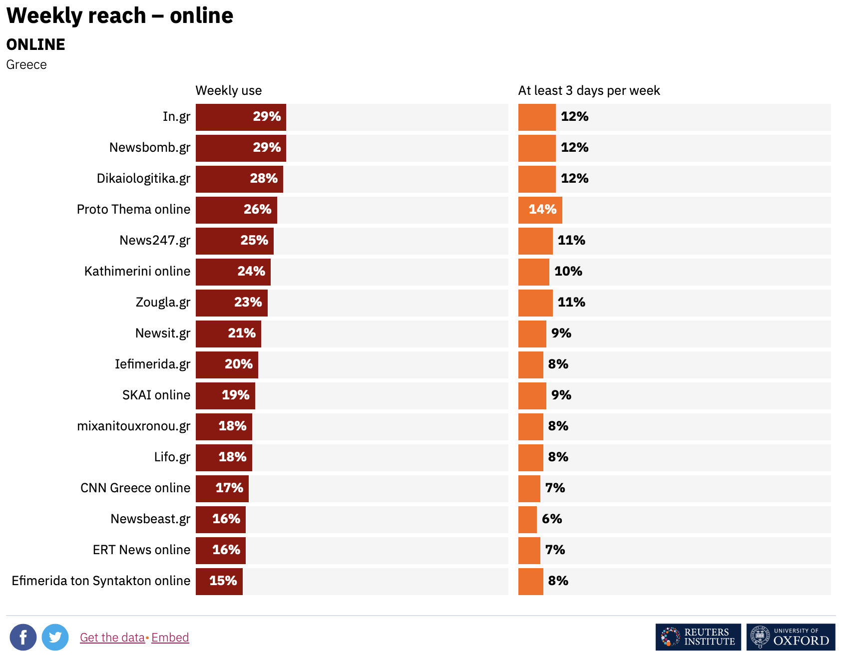

Slide 46
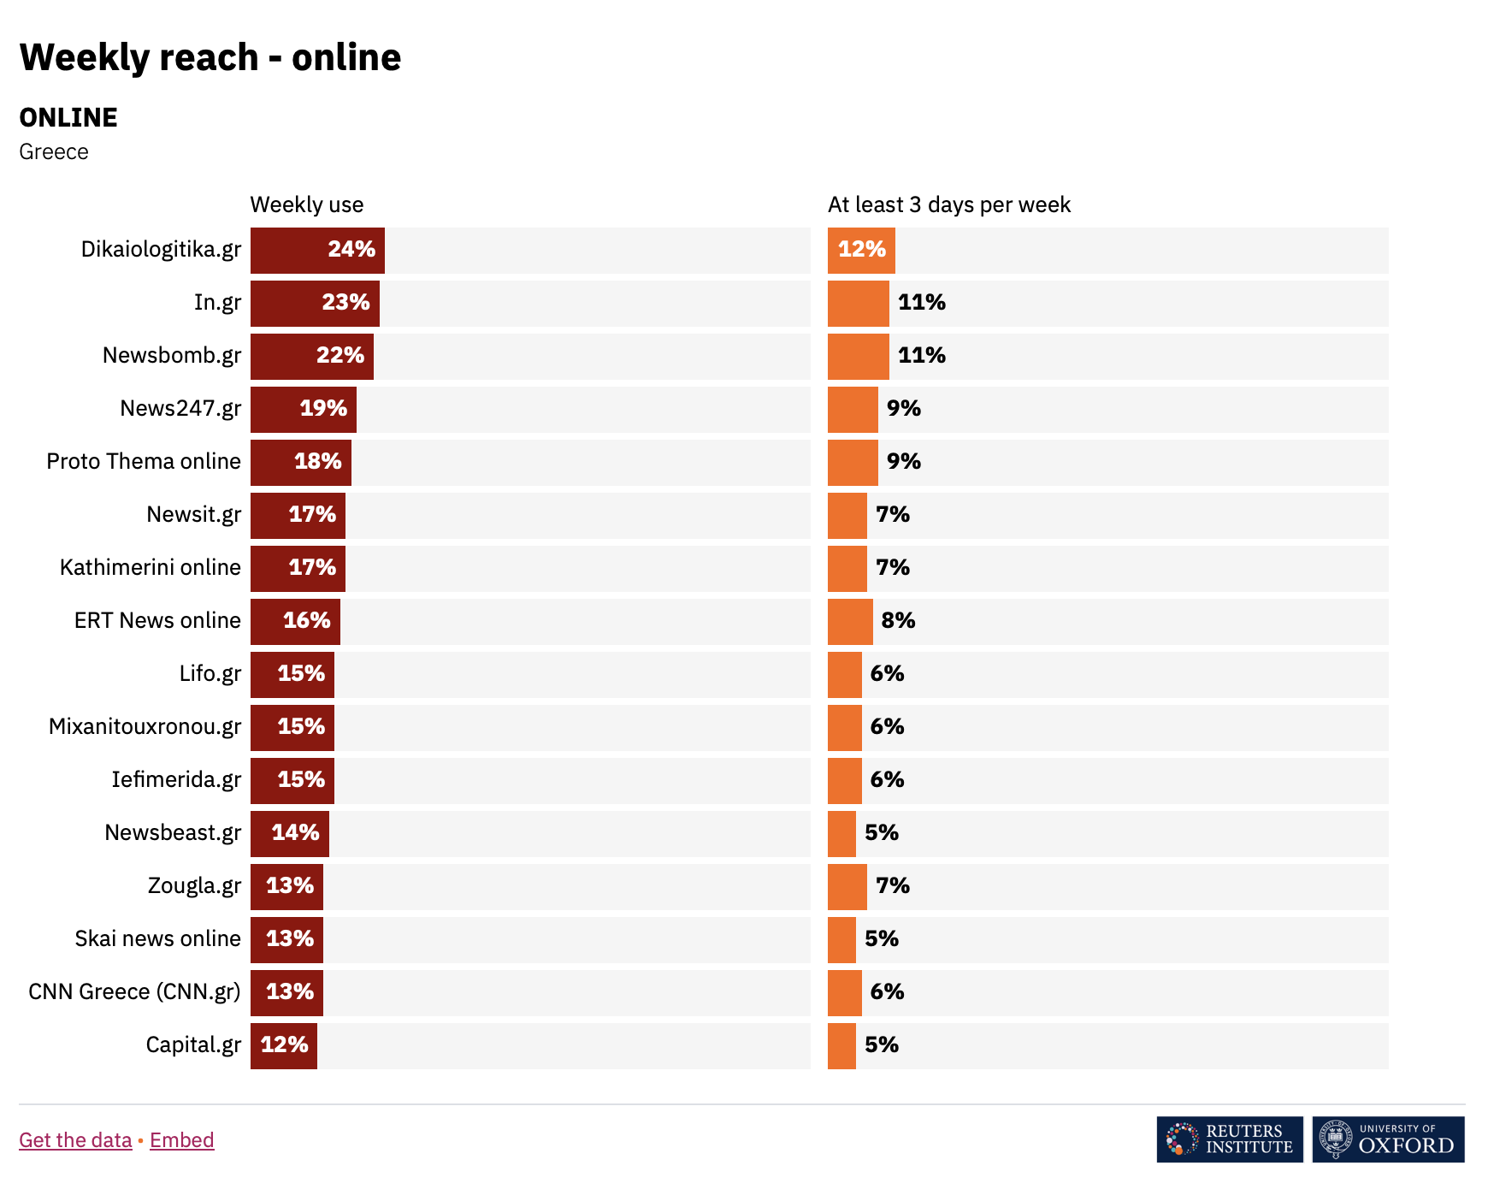

Slide 47
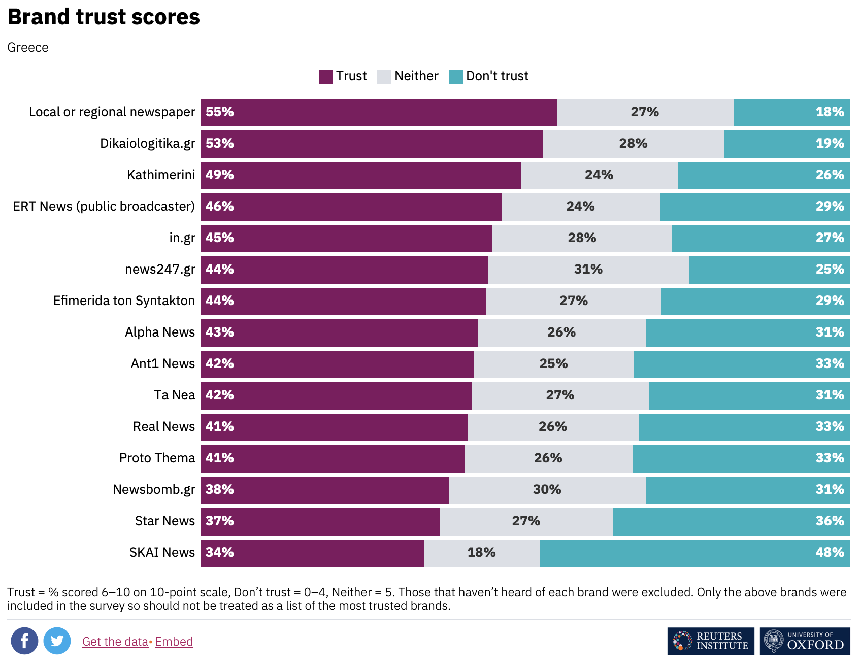

Slide 48
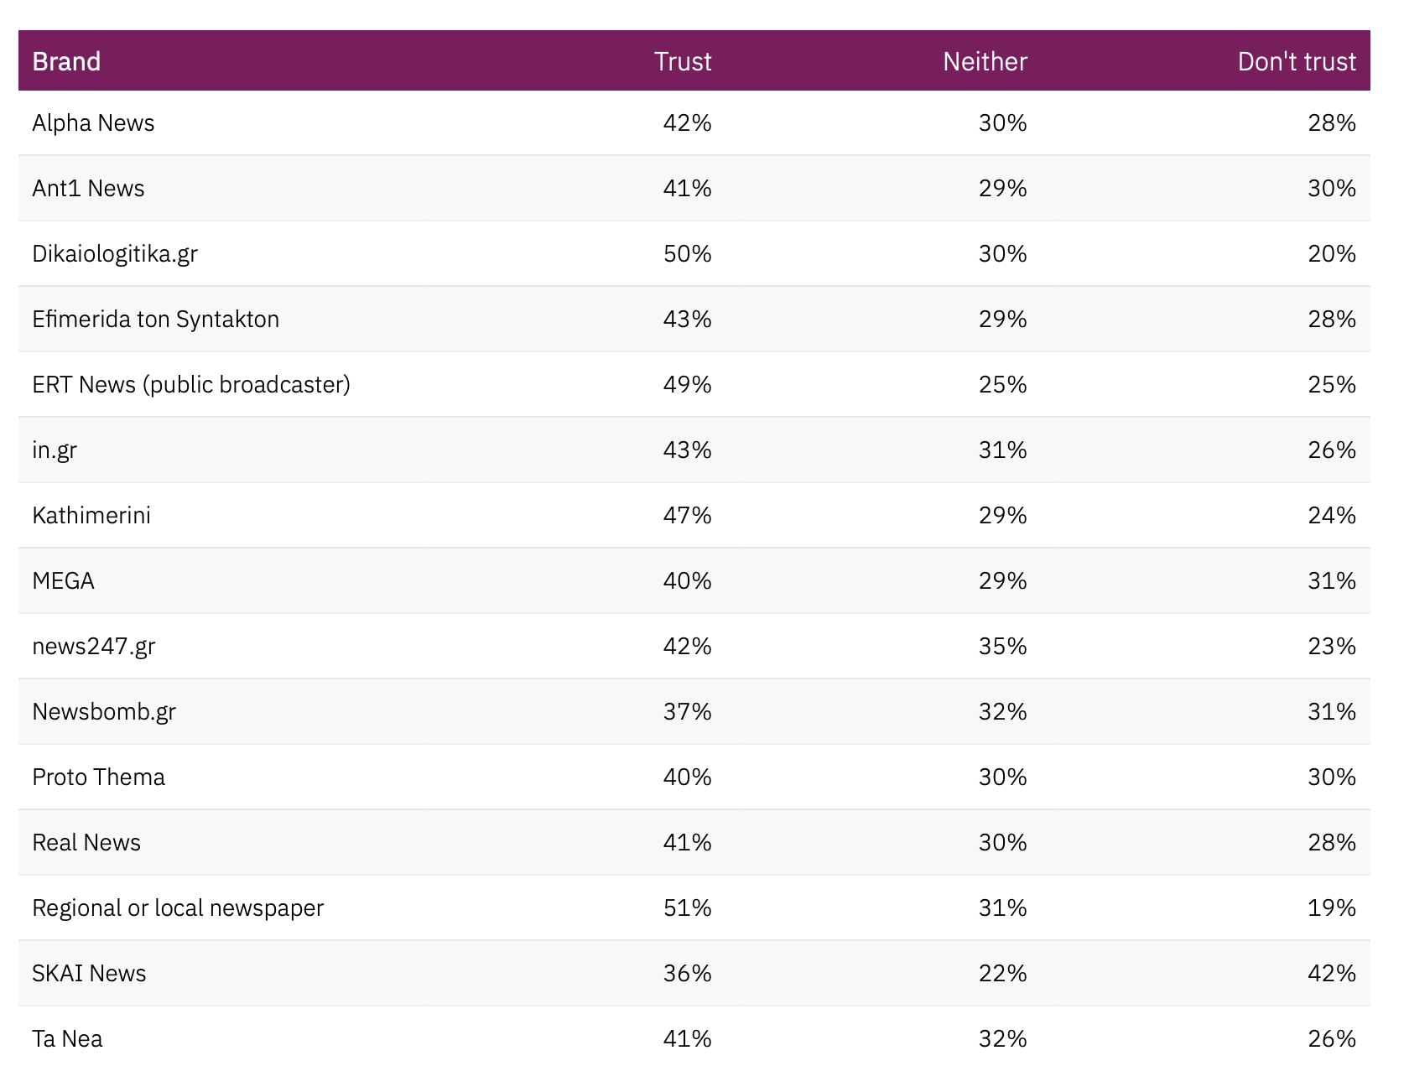

Slide 49
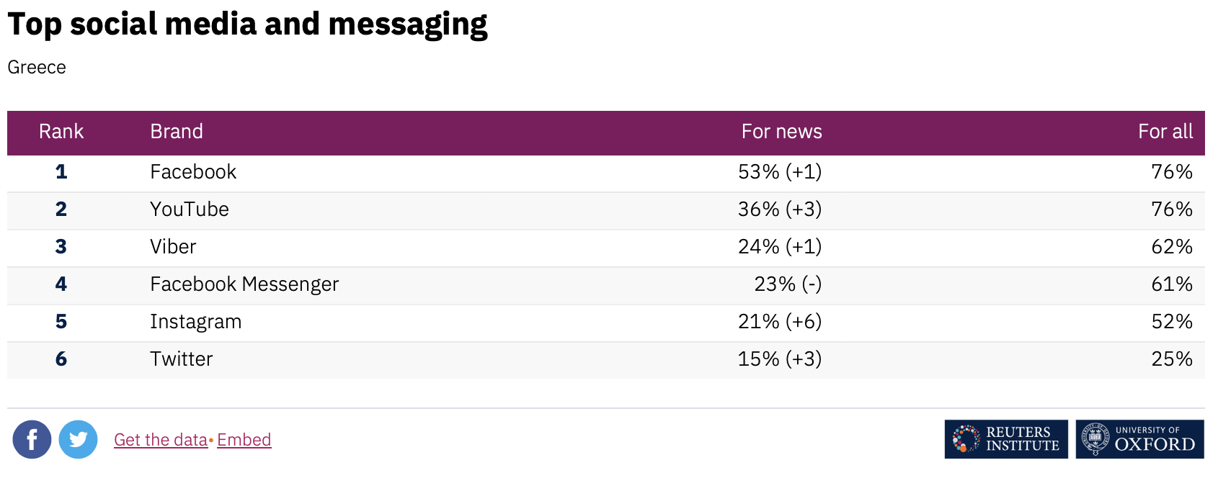
Πηγή: https://reutersinstitute.politics.ox.ac.uk/sites/default/files/2022-06/Digital_News-Report_2022.pdf

Slide 50
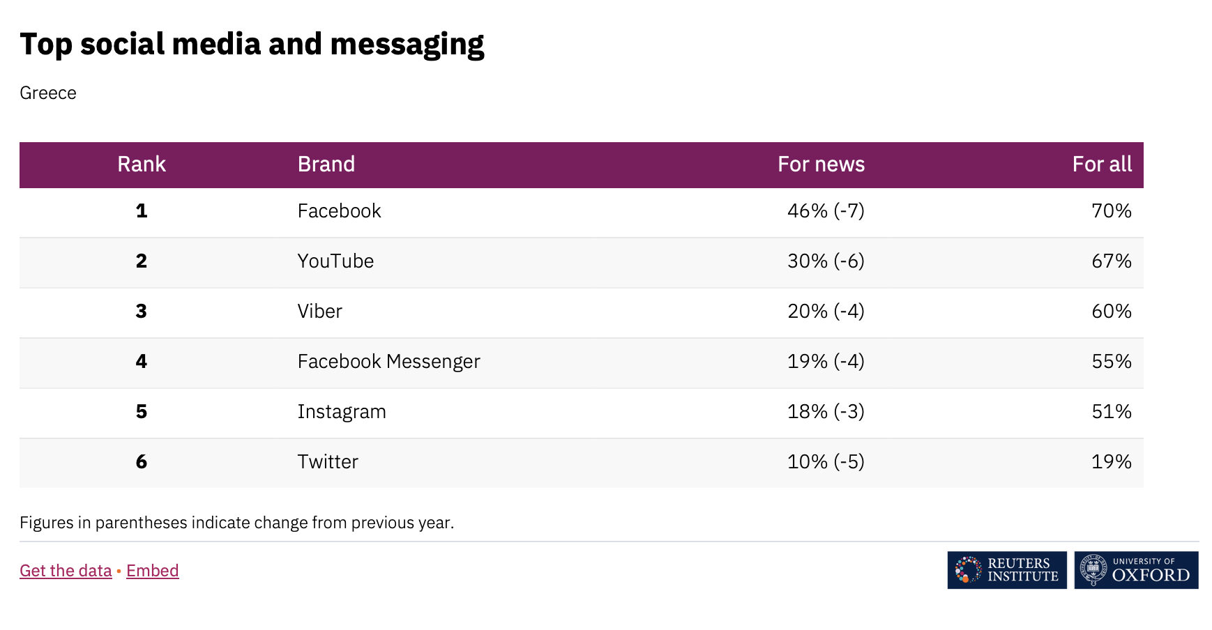
Πηγή: https://reutersinstitute.politics.ox.ac.uk/sites/default/files/2023-06/Digital_News_Report_2023.pdf

Slide 51
ΔΙΑΔΙΚΤΥΑΚΑ ΜΕΣΑ ΚΑΙ TRAFFIC

Slide 52
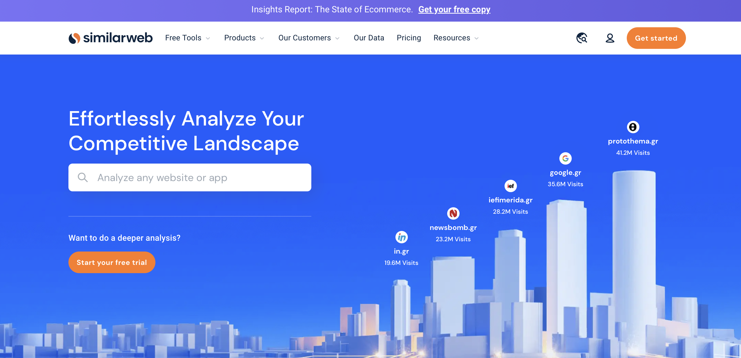

Slide 53
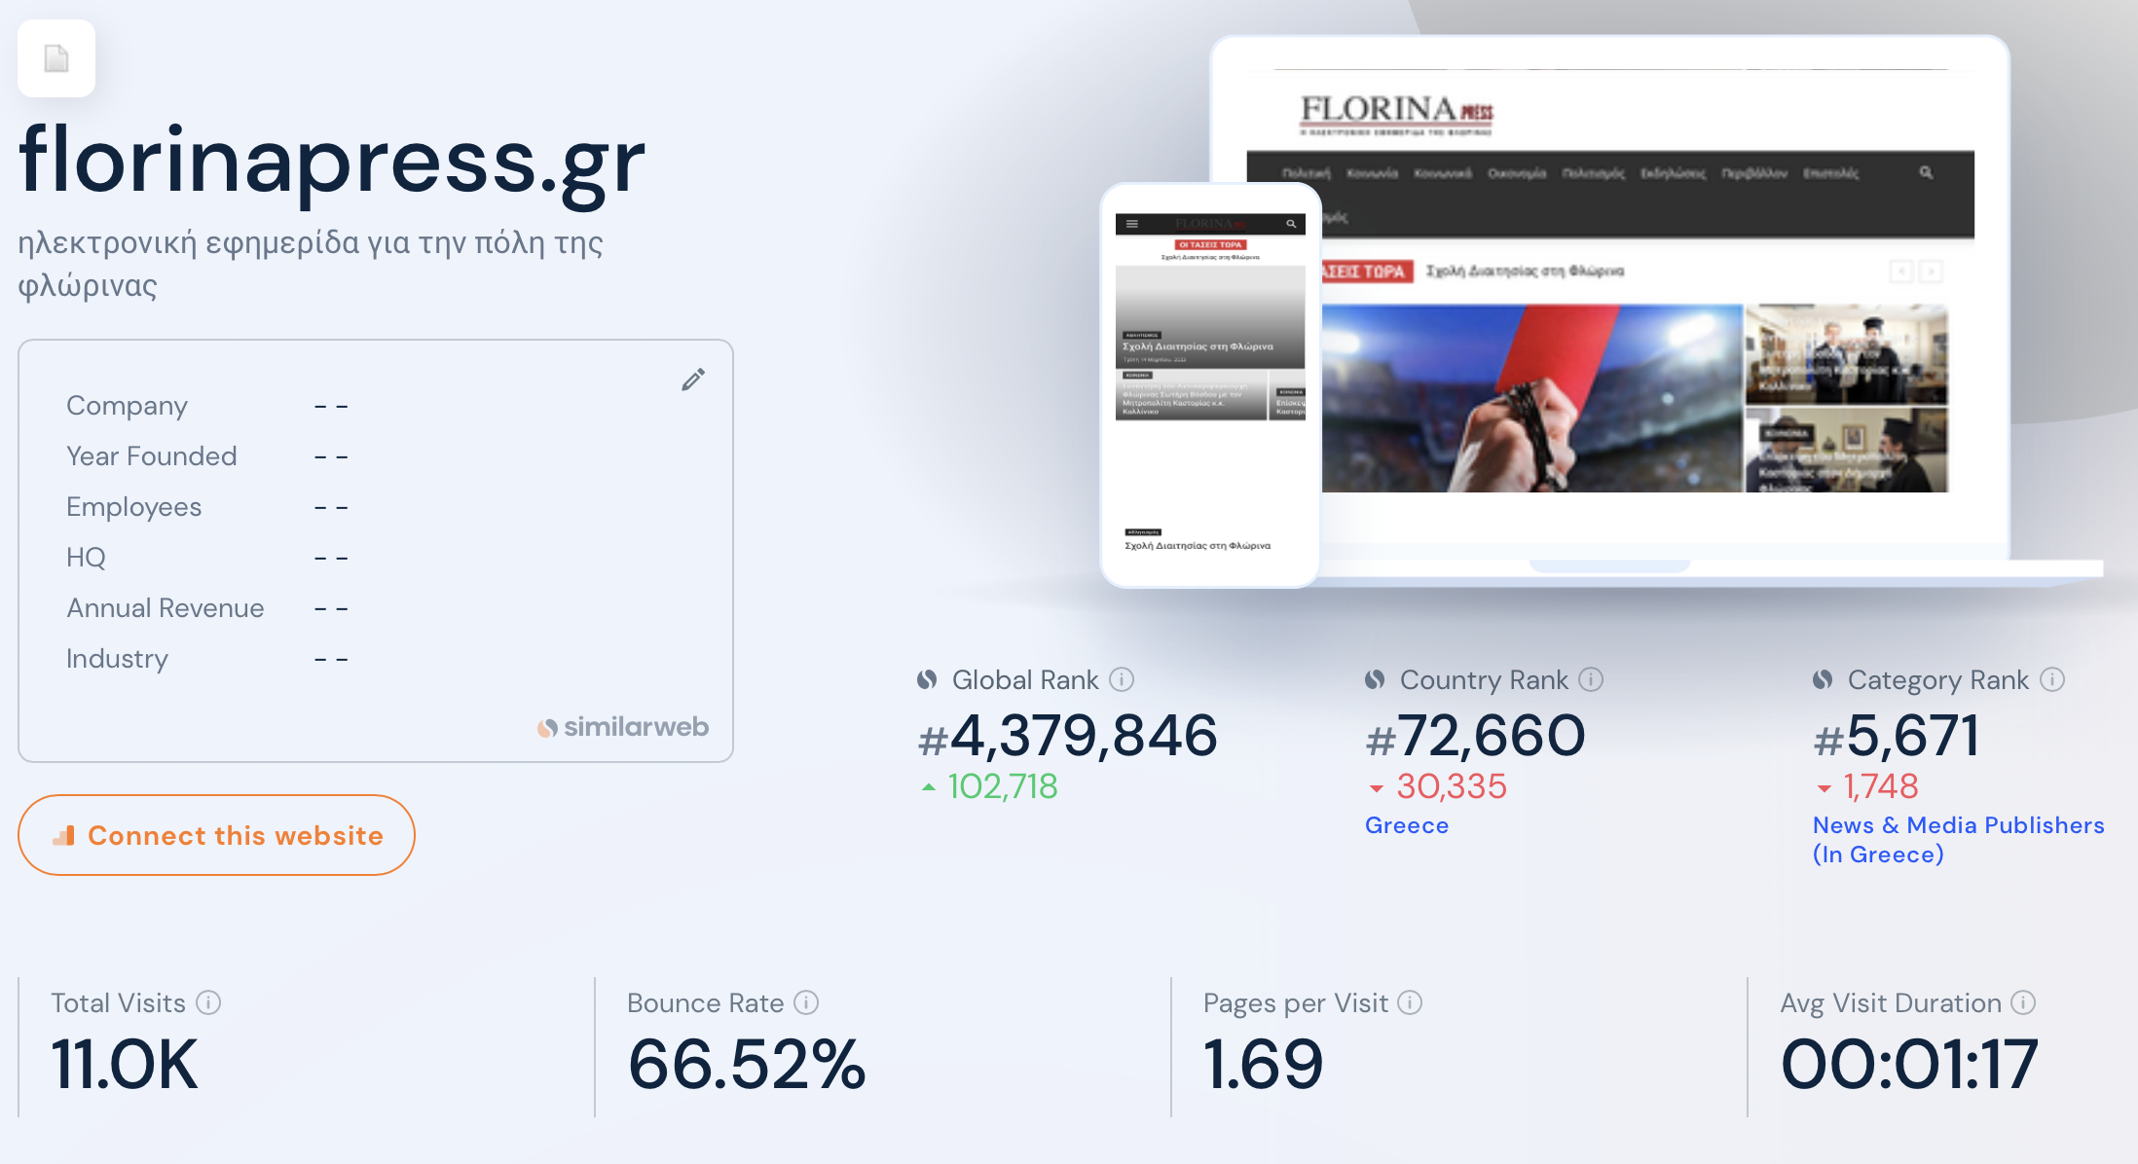

Slide 54
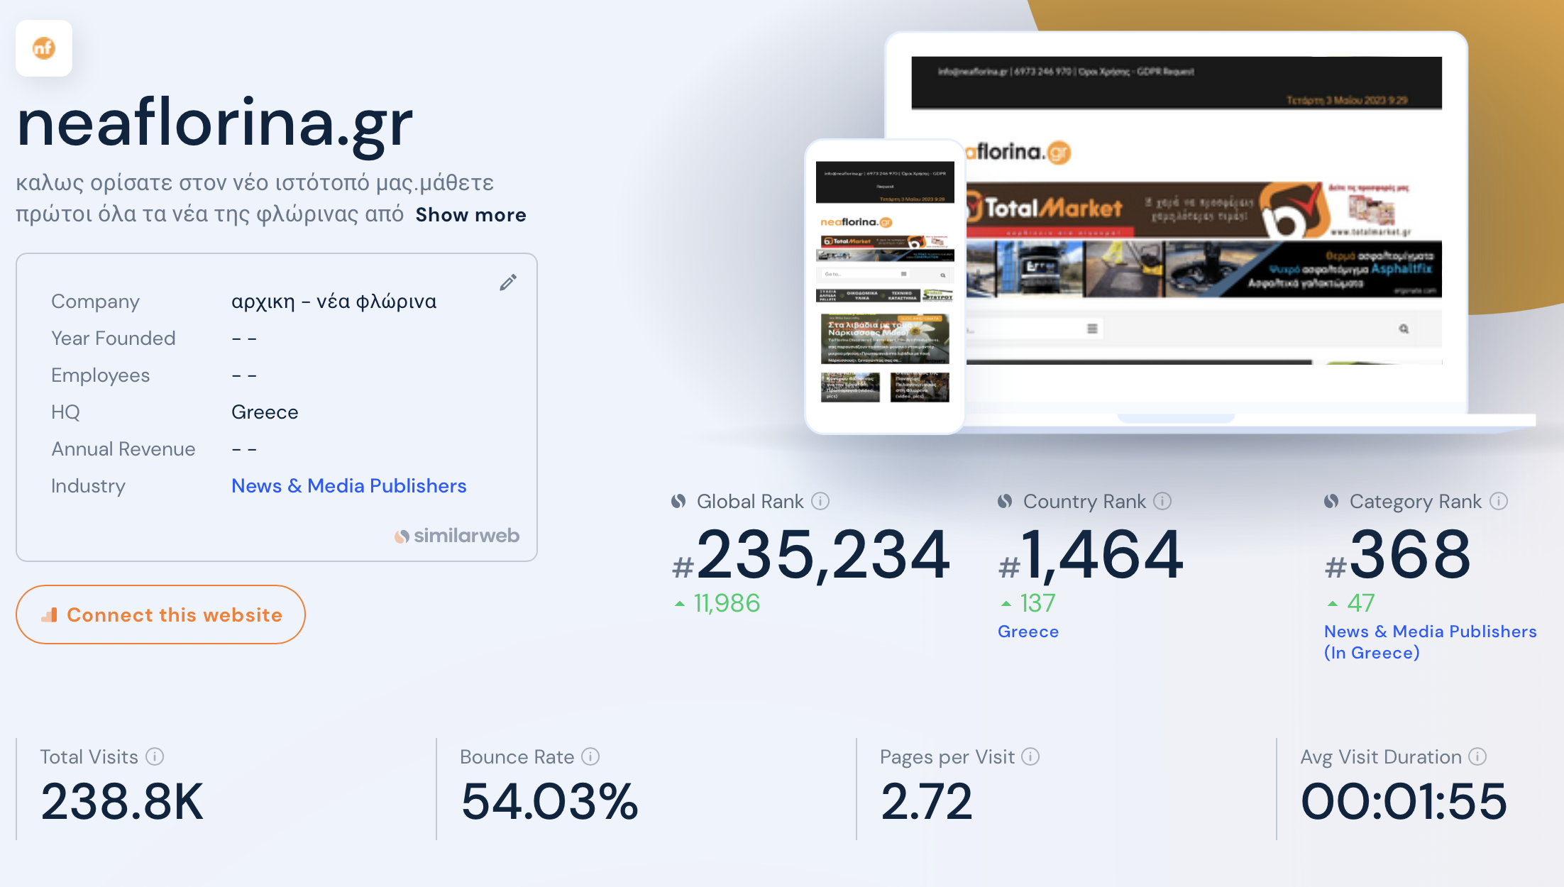

Slide 55
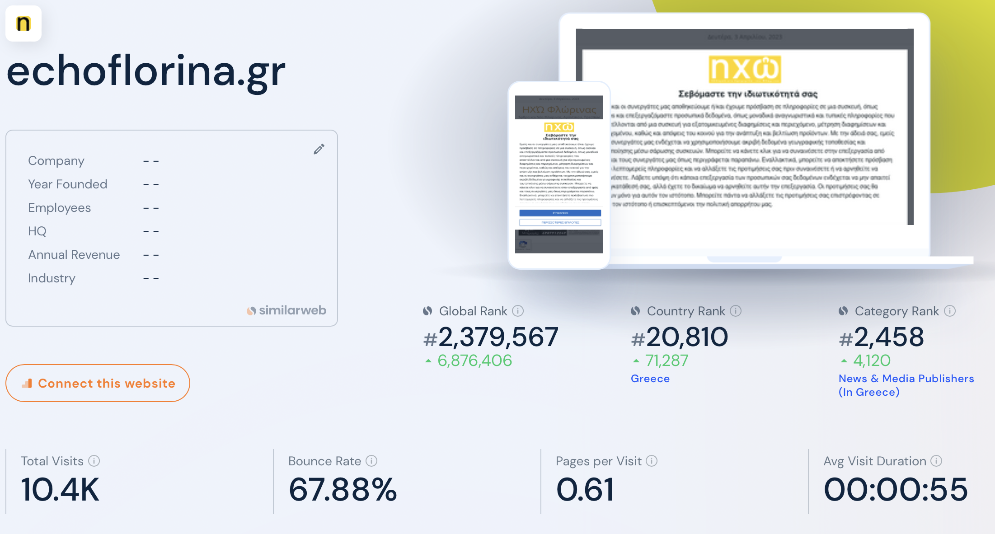

Slide 56
ΑΝΤΑΓΩΝΙΣΜΟΣ ΚΑΙ TRAFFIC

Slide 58
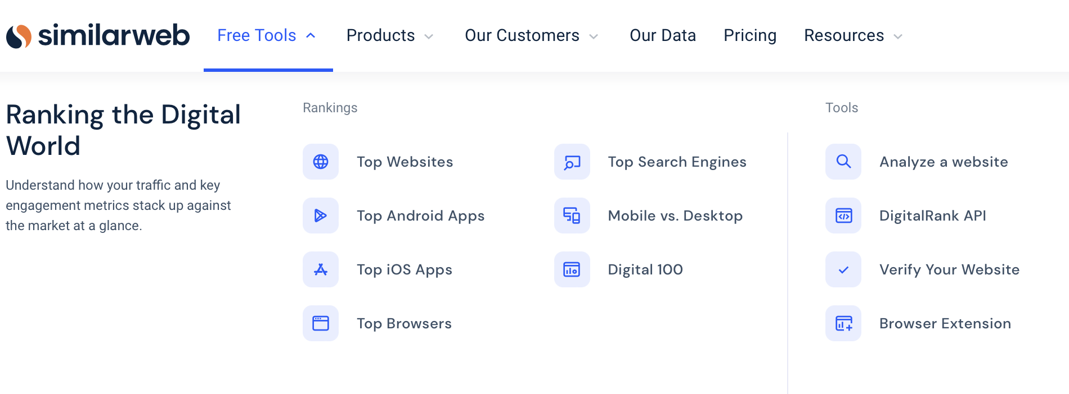

Slide 59
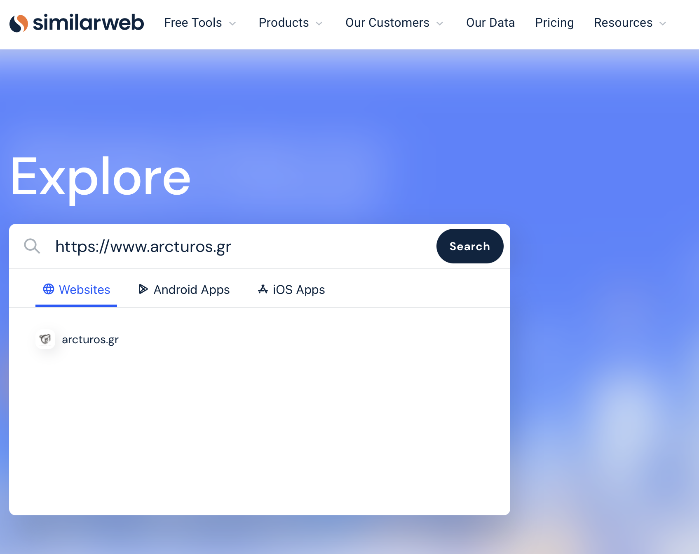

Slide 60
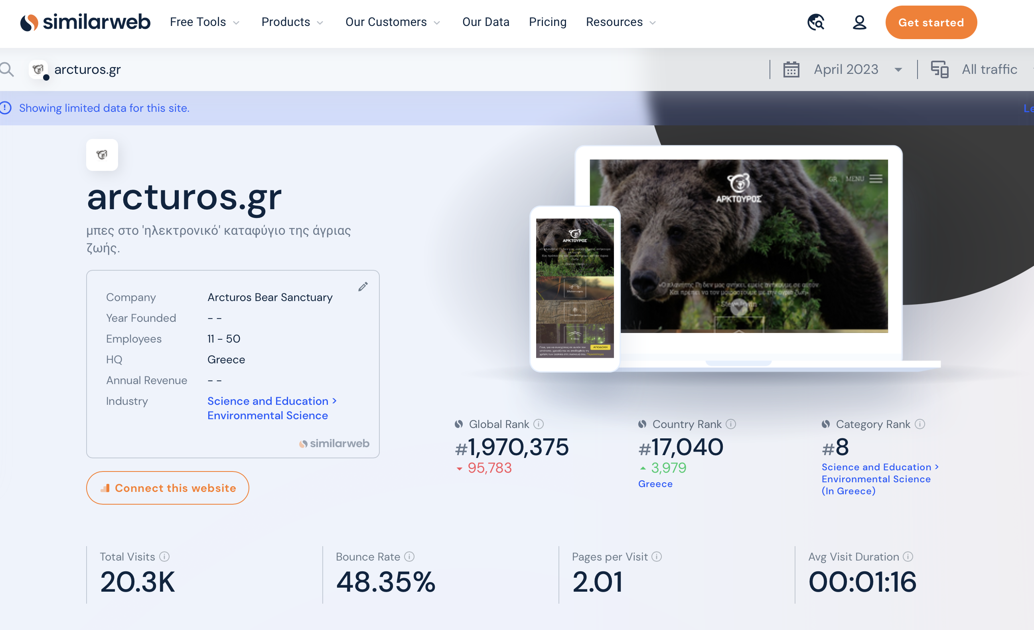

Slide 62
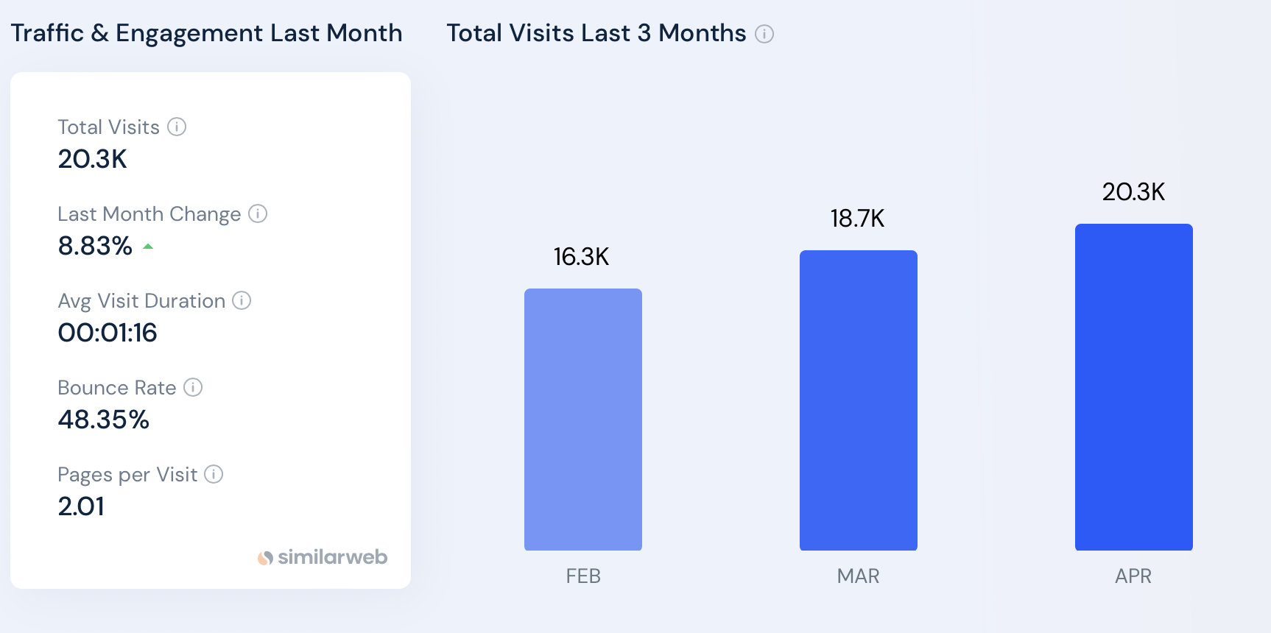

Slide 63
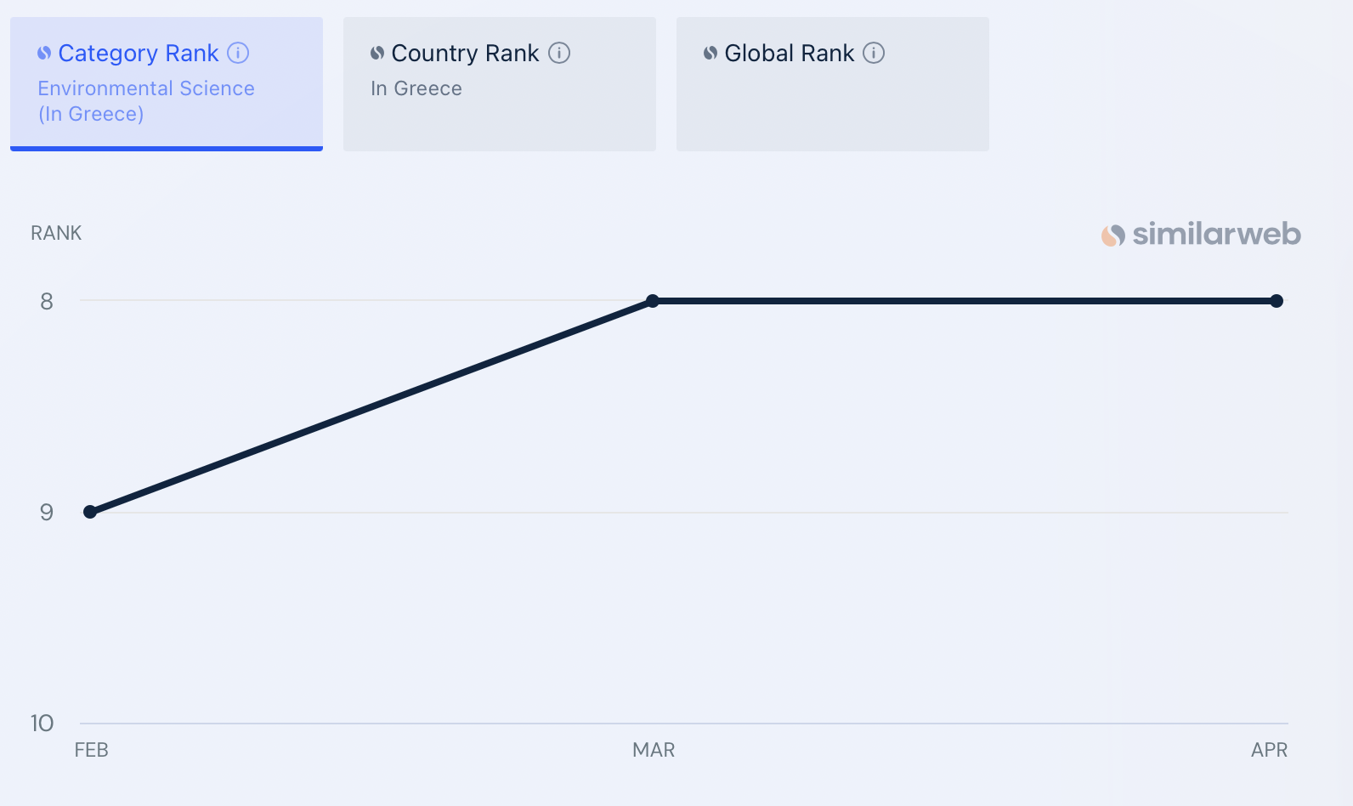

Slide 64
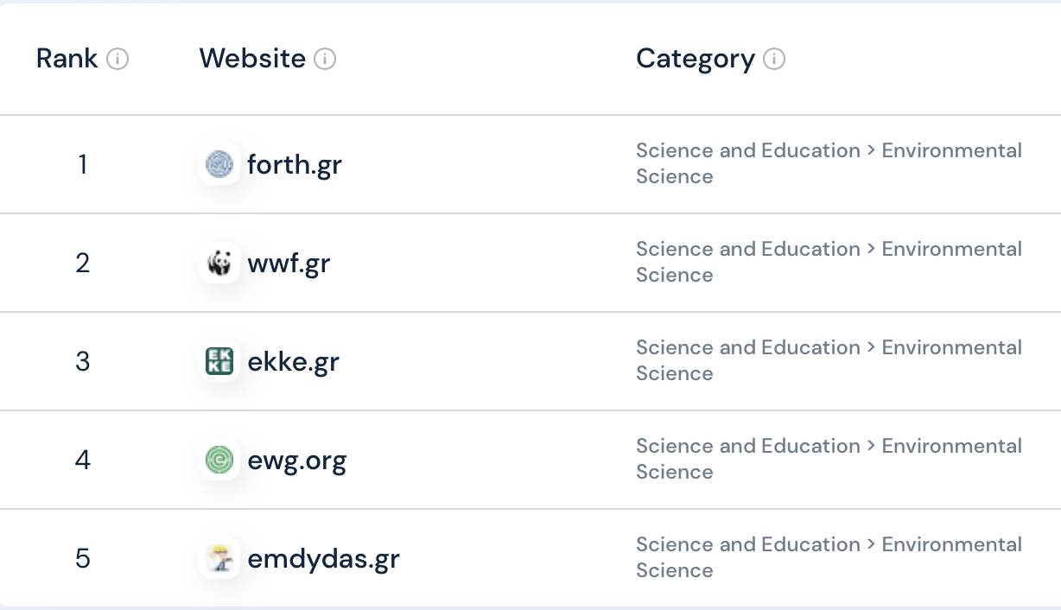

Slide 65
ΕΠΙΚΟΙΝΩΝΙΑ ΜΕ ΤΑ ΜΜΕ

Slide 66
ΕΠΙΚΟΙΝΩΝΙΑ ΜΕ ΤΑ ΜΜΕ
Ο δημοσιογράφος είναι πάντα δημοσιογράφος, κατά συνέπεια νομιμοποιείται να δημοσιοποιήσει τις πληροφορίες που λαμβάνει
Ρόλος του δημοσιογράφου είναι να αμφιβάλλει για τις πληροφορίες που δέχεται
Η προσπάθεια «εξαγοράς» του δημοσιογράφου είναι προσβλητική προς το πρόσωπό του

Slide 67
ΕΠΙΚΟΙΝΩΝΙΑ ΜΕ ΤΑ ΜΜΕ
Η αξιοπιστία των πληροφοριών που μεταφέρει κάποιος στο δημοσιογράφο, είναι το κλειδί για την οικοδόμηση καλής σχέσης μαζί του
Ακόμα και όταν δεν υπάρχουν «νέα», οι δημοσιογράφοι θα εκτιμούσαν ιδέες για ρεπορτάζ – θέματα
Δεν αποφασίζει ο δημοσιογράφος αν θα δημοσιοποιηθεί το θέμα του

Slide 68
ΟΙ ΔΙΑΦΟΡΕΣ ΔΗΜΟΣΙΟΤΗΤΑΣ & ΔΙΑΦΗΜΙΣΗΣ

Slide 69
ΔΙΑΦΗΜΙΣΗ
Κοστίζει πολλά χρήματα
Ελεγχόμενο περιεχόμενο – Τι και πως παρουσιάζεται
Ελεγχόμενο μέγεθος – Πόσος χώρος ή χρόνος αφιερώνεται
Ελεγχόμενη θέση
ΟΙ ΔΙΑΦΟΡΕΣ ΔΗΜΟΣΙΟΤΗΤΑΣ & ΔΙΑΦΗΜΙΣΗΣ

Slide 70
ΔΙΑΦΗΜΙΣΗ
Ελεγχόμενο κοινό
Ελεγχόμενη συχνότητα
Για να είναι αποτελεσματική πρέπει να επαναλαμβάνεται
ΟΙ ΔΙΑΦΟΡΕΣ ΔΗΜΟΣΙΟΤΗΤΑΣ & ΔΙΑΦΗΜΙΣΗΣ

Slide 71
ΔΗΜΟΣΙΟΤΗΤΑ
Προκύπτει κυρίως από τα δελτία τύπου που διανέμονται στα ΜΜΕ
Πολύ ισχυρό και πολύτιμο μέσο προβολής σε σχέση με τη διαφήμιση
Η δημοσιότητα κερδίζεται ενώ η διαφήμιση αγοράζεται
Κερδίζεται κυρίως μέσω της άμεσης επαφής με τα ΜΜΕ
ΟΙ ΔΙΑΦΟΡΕΣ ΔΗΜΟΣΙΟΤΗΤΑΣ & ΔΙΑΦΗΜΙΣΗΣ

Slide 72
ΔΗΜΟΣΙΟΤΗΤΑ
Δεν είναι εξασφαλισμένη, όπως η διαφήμιση. Οι αρχισυντάκτες αποφασίζουν ποιες ιστορίες θα δημοσιευθούν
Κοστίζει μόνο το χρόνο που αφιερώθηκε και την προσπάθεια του τμήματος δημοσίων σχέσεων για να πείσουν τα ΜΜΕ να προβάλλουν την ιστορία (υπολογίζεται στο 10% του κόστους της διαφήμισης)
ΟΙ ΔΙΑΦΟΡΕΣ ΔΗΜΟΣΙΟΤΗΤΑΣ & ΔΙΑΦΗΜΙΣΗΣ

Slide 73
ΔΗΜΟΣΙΟΤΗΤΑ
Εμφανίζεται στις ενημερωτικές σελίδες ενός μέσου και όχι στις διαφημιστικές. Έτσι, η ιστορία δεν λαμβάνεται υπόψη ως άποψη του ίδιου του οργανισμού, αλλά ως αντικειμενική και ουδέτερη άποψη ενός αμερόληπτου ΜΜΕ
ΟΙ ΔΙΑΦΟΡΕΣ ΔΗΜΟΣΙΟΤΗΤΑΣ & ΔΙΑΦΗΜΙΣΗΣ

Slide 74
ΑΞΙΑ ΔΗΜΟΣΙΟΤΗΤΑΣ

Slide 75
ΑΞΙΑ ΔΗΜΟΣΙΟΤΗΤΑΣ
Είδηση: Παρουσίαση ενός νέου προϊόντος ή υπηρεσίας – Προηγείται πάντα της διαφήμισης
Επαναπροώθηση παλιού προϊόντος, μέσω χορηγιών, εκδηλώσεων κλπ
Αναλυτική παρουσίαση σύνθετου προϊόντος – Η διαφήμιση έχει περιορισμένο χώρο και χρόνο

Slide 76
ΑΞΙΑ ΔΗΜΟΣΙΟΤΗΤΑΣ
Προβάλλεται με μικρό ή μηδενικό προϋπολογισμό
Ενισχύει τη φήμη του οργανισμού
Διαχειρίζεται μία κρίση

Slide 77
ΣΥΝΕΝΤΕΥΞΗ ΣΤΑ ΜΜΕ

Slide 78
ΚΑΝΟΝΕΣ ΠΑΡΟΥΣΙΑΣΗΣ ΤΟΥ ΣΥΝΕΝΤΕΥΞΙΑΖΟΜΕΝΟΥ
Είναι καλά προετοιμασμένος
Γνωρίζει απόλυτα τις κύριες θέσεις – απόψεις του
Είναι χαλαρός
Μιλάει σε προσωπικό τόνο, ως άτομο και όχι ως εκπρόσωπος μίας απρόσωπης γραφειοκρατίας
ΣΥΝΕΝΤΕΥΞΗ ΣΤΑ ΜΜΕ

Slide 79
ΚΑΝΟΝΕΣ ΠΑΡΟΥΣΙΑΣΗΣ ΤΟΥ ΣΥΝΕΝΤΕΥΞΙΑΖΟΜΕΝΟΥ
Δεν δυσανασχετεί με τις ερωτήσεις του δημοσιογράφου
Δίνει σύντομες και ευθείς απαντήσεις – Δεν φλυαρεί
Δεν «μπλοφάρει» όταν δεν γνωρίζει μία απάντηση
Υποστηρίζει με στοιχεία τις θέσεις του
ΣΥΝΕΝΤΕΥΞΗ ΣΤΑ ΜΜΕ

Slide 80
ΚΑΝΟΝΕΣ ΠΑΡΟΥΣΙΑΣΗΣ ΤΟΥ ΣΥΝΕΝΤΕΥΞΙΑΖΟΜΕΝΟΥ
Δεν μιλάει «ανεπίσημα»
Αποφεύγει απαντήσεις του τύπου «κανένα σχόλιο»
Λέει την αλήθεια
ΣΥΝΕΝΤΕΥΞΗ ΣΤΑ ΜΜΕ

Slide 81
ΣΧΕΣΕΙΣ ΜΕ ΜΜΕ
ΣΤΗΝ ΨΗΦΙΑΚΗ ΕΠΟΧΗ
6ο ΕΞΑΜΗΝΟ
ΔΙΔΑΣΚΩΝ: Δρ. Αγγέλου Γιάννης

